Slide 1
Zalévání kytky a ovládání LED diod
Tomáš Kuchař

Slide 2
V projektu jsem vytvořil:
systém pro manuální i automatické zalévání květiny
kontrolu hladiny vody v nádrži + upozornění bzučákem, pokud došla
rozsvěcení a nastavování barvy pásu LED diod
měření vlhkosti půdy u květiny – nepodařilo se podle představ

Slide 3
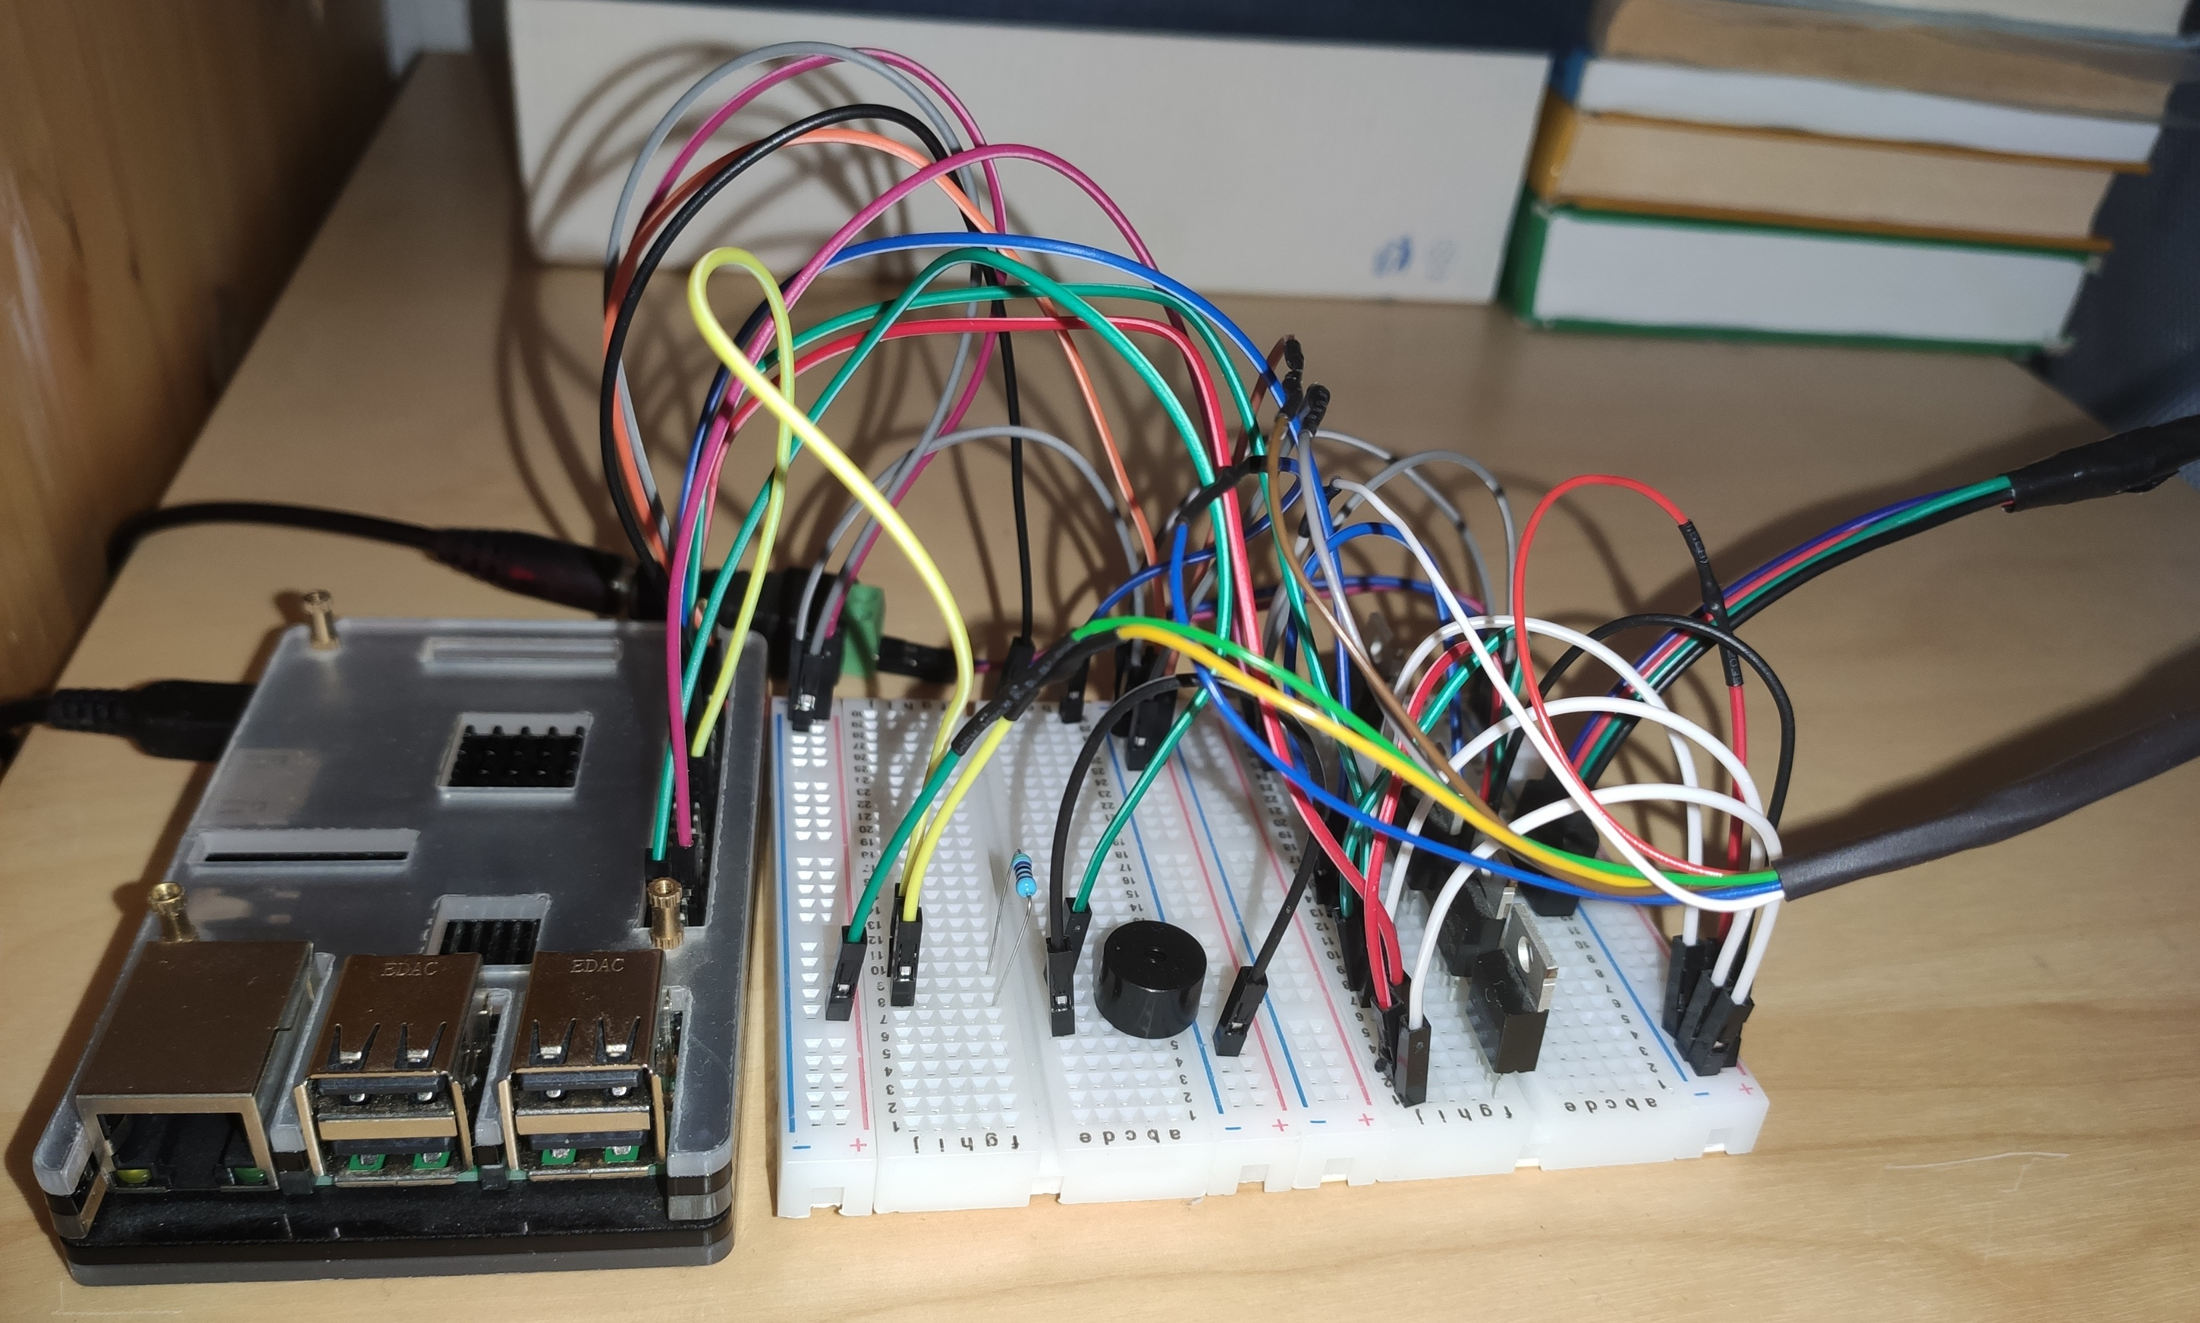
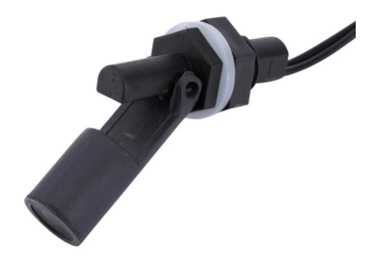
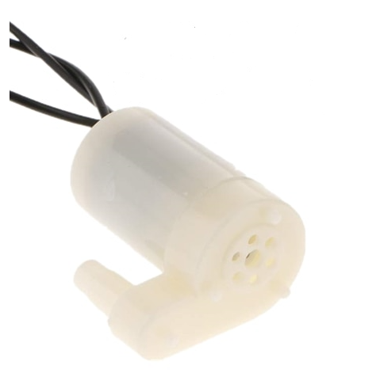
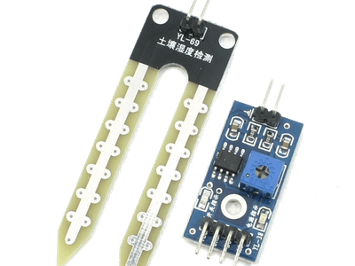
Použité součástky
Raspberry Pi 3B
Napájecí zdroj 12V
RGB LED páska SMD 5050
Vodní čerpadlo
Senzor hladiny vody
Senzor vlhkosti půdy YL-38
4x N-kanálový MOSFET transistor
Bzučák LD-BZEG-1203

Slide 4
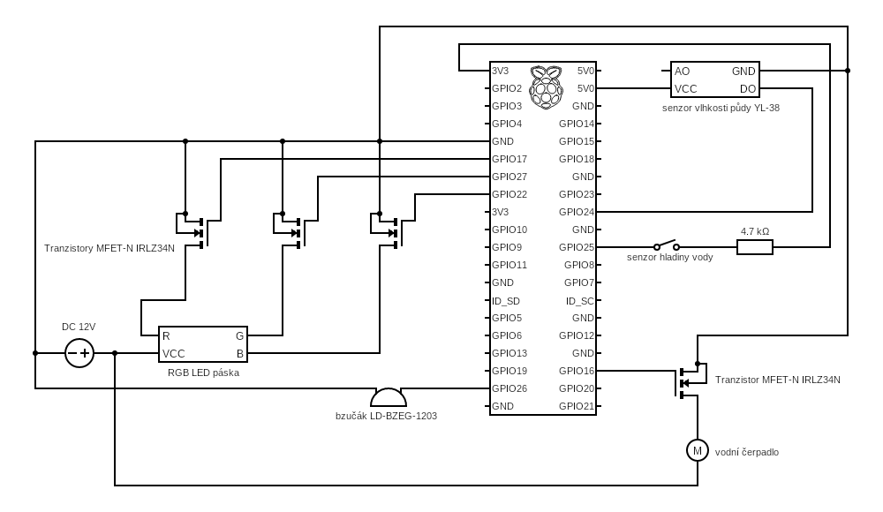
Schéma zapojení

Slide 5
Technologie
Operační system Raspbian Lite na Raspberry Pi
Backend: java + pi4j + spring boot
Frontend: webový server pomocí spring boot + vaadin 14

Slide 6
